Slide 1

Presentazione Finale
Team 3
Team Members
Antonio Cesarano
Fabio Napoli
Alfonso Piscitelli
Angelo Rufino
Top Manager
Filomena Ferrucci
Project Manager
Linda Di Geronimo

Slide 2
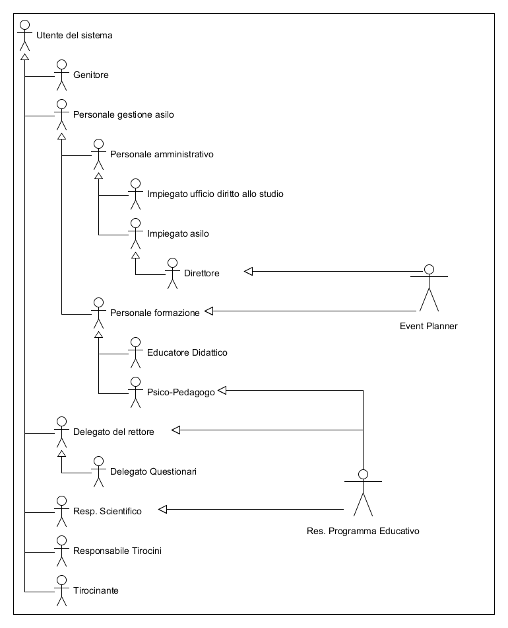
Attori presenti dalla versione 1.0
Nuovi attori
Notes:
Delegato questionari: possibilità di aggiungere un’altra personalità come «responsabile» questionari senza modificare tutto il rad.
Si potrebbe evitare di far vedere le 2 versioni degli attori, recuperiamo tempo, fate vedere direttamente questa slide e discutete delle generalizzazioni e di cosa servono gli attori

Slide 3
Scenari identificativi del sistema
Nome Scenario | Compilazione Questionario
Attori partecipanti | Giovanna: Genitore
Flusso degli eventi | Giovanna è mamma di un bambino all'asilo e chiacchierando con le altre mamme ha saputo che c'è un nuovo questionario disponibile riguardante il servizio mensa che ancora non ha compilato. Giovanna si collega ad @silo e dopo aver effettuato il login, clicca su Questionari. Giovanna seleziona Questionario qualità Mensa. Il sistema mostra a Giovanna il questionario da compilare. Giovanna salta le domande relative ai propri dati personali perché già compilate e risponde alle altre domande Giovanna sottomette il questionario. 7. Il sistema mostra un messaggio con scritto “Grazie per aver compilato il questionario”.
Tracciabilità Nome file: SC_H_49_Compilazione questionario
Notes:
Inserire lo scenario di compilazione questionario, discuterne brevemente.
Inserite il nome giusto del file mi raccomando che il numero corrisponda al numero del caso d’uso corrispondente che fate vedere nella slide 6.
Accennate al nome del file e di perché si chiama cosi.
----Modifica scenario :inserire le domande che salta e quelle che inserisce e l’username e la pass----

Slide 4
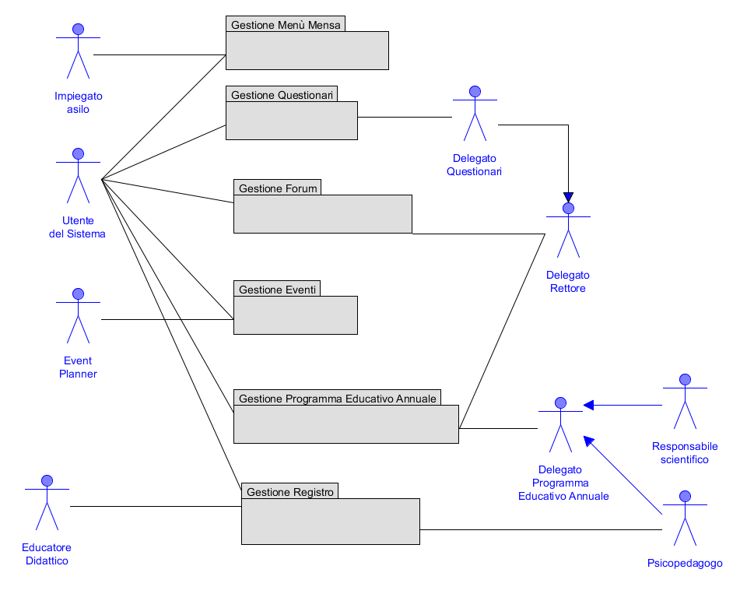
Use Case Diagram
Primo Livello di Astrazione
Notes:
Sottolineate sono le funzionalità implementate, perché avevano un priorità più elevata rispetto alle altre
Sottolineate in blu scuro, funzionalità di cui si parlerà nella presentazione perché più rappresentative e migliori dell’intero progetto

Slide 5
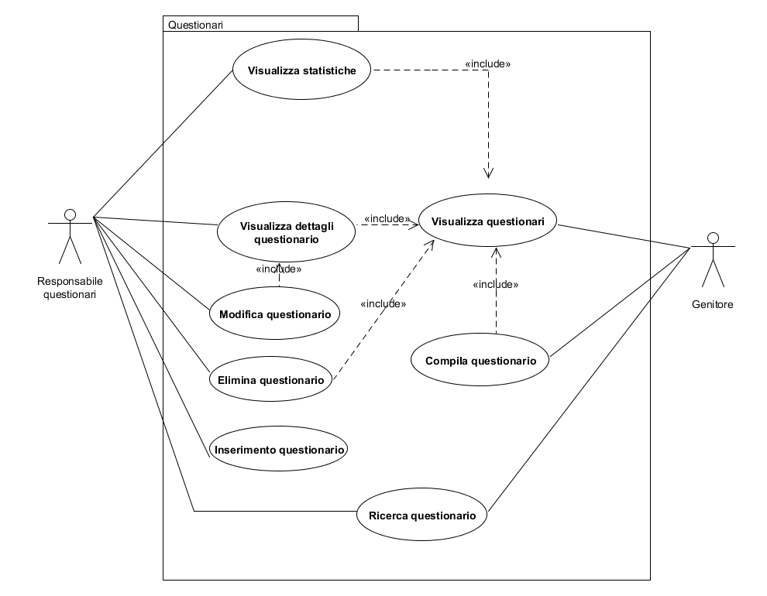
Use Case Diagram Questionari
Secondo Livello di Astrazione
Notes:
Descrivete brevemente le funzionalità di questionario

Slide 6
Use Case Compilazione Questionario
Prima Versione
Nome Use Cse | Compilazione questionario
Specializza | N/D
Attori partecipanti | Iniziato da: Genitore
Entry Condition | L'utente accede al sistema e viene riconosciuto come Genitore
Flusso degli eventi | L'utente accede alla sezione Questionari (include Genitore VisualizzaQuestionari) 2. Il sistema mostra la lista dei questionari 3. L'utente seleziona un questionario 4. Il sistema mostra il form per la compilazione del questionario 5. L'utente inserisce le risposte negli appositi campi 6. L'utente sottomette il questionario compilato 7. Il sistema memorizza il questionario compilato
Exit Condition | Il sistema mostra un messaggio di successo dell'operazione
Exception Condition | Nel caso di un errore utente, il sistema mostra all’utente un messaggio di errore che ne indica la causa.
Requisiti qualitativi | La memorizzazione del questionario compilato deve richiedere meno di 5”
Tracciabilità Nome file: UC_H_49_Compilazione questionario
Notes:
Inserite la prima versione del caso d’uso Compilazione Questionario
Inserite il nome giusto del file mi raccomando che il numero corrisponda al numero dello scenario visto prima.
Accennate al nome del file e di perché si chiama cosi

Slide 7
Use Case identificativi del sistema 4.0
Nome Use Cse | Compilazione questionario
Specializza | N/D
Attori partecipanti | Iniziato da: Genitore
Entry Condition | L'utente accede al sistema e viene identificato come Genitore Include Genitore Visualizza Questionari
Flusso degli eventi | 1. Il genitore seleziona un questionario 2. Il sistema mostra il form per la compilazione del questionario 3. Il genitore inserisce le risposte negli appositi campi tipo valore risposta ove il sistema non ha già risposto per lui. 4. Il genitore sottomette il questionario compilato 5. Il sistema memorizza il questionario compilato
Exit Condition | Il Genitore ha compilato correttamente, ha confermato l' operazione e il sistema ha aggiornato il questionario. Il Genitore ha annullato l' operazione e il sistema non ha aggiornato il questionario
Exception Condition | Nel caso di un errore del genitore, il sistema mostra al genitore un messaggio di errore che ne indica la causa.
Requisiti qualitativi | La memorizzazione del questionario compilato deve richiedere meno di 5”
Tracciabilità Nome file: UC_H_49_Compilazione questionario
Notes:
Inserite l’ultima versione del caso d’uso Compilazione Questionario.
Sottolineate con dei cerchi le differenze con la prima versione e soffermatevi su quella.
Le modifiche ci sono perché l’esame si fa mentre studiate è ovvio che all’inizio ci siano degli errori, ditelo!

Slide 8


Pro\Contro del RAD
Contro:
Alcune funzionalità non erano ben definite
Hanno portato ad un analisi complessa e non coerente
Pro:
Grazie alla prototipazione della funzionalità Registro l’analisi è risultata chiara e coerente
Notes:
Pro: dopo la realizzazione di un prototipo nella fase di system design e, dopo alcuni colloqui con il cliente, abbiamo individuato alcune problematiche nel rad quali requisiti funzionali non correttamente individuati e relativi attori
------ POSSIBILITA DI RIPETEZIONE CON ALTRI TEAM ------

Slide 9
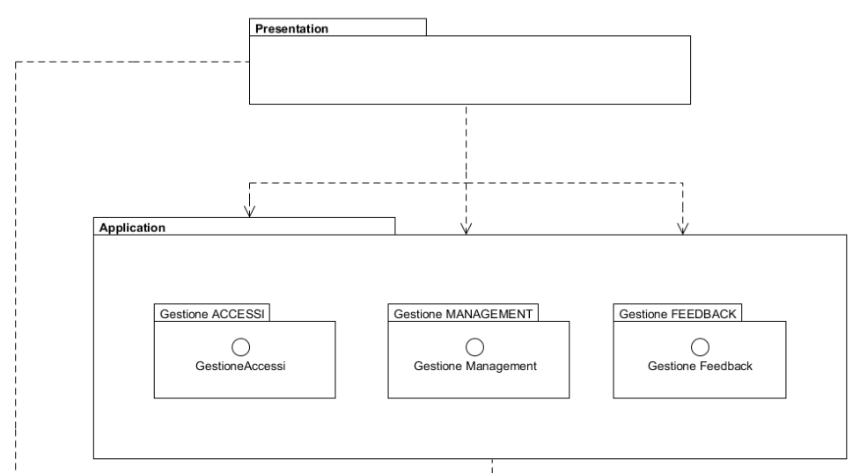
Divisione in Sottosistemi
Prima Versione
Notes:
Inserite la prima versione della divisione in sottosistemi, sottolineate le parti del team 3 e

Slide 10
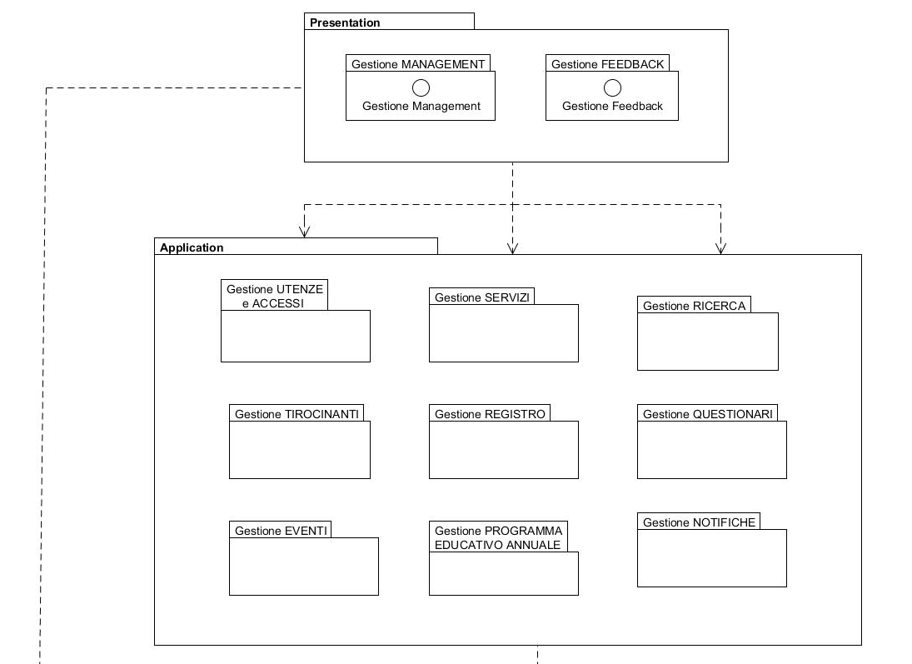
Divisione in Sottosistemi
Ultima Versione
Notes:
Le differenze rispetto alla prima versione, in quanto, nella fase dell’odd vi siete resi conto che diviso in quel modo il sistema soffriva di poca coesione e di alto accoppiamento.
La gestione Menu Mensa è confluita in Gestione Servizi, proprio per alzare la coesione ed abbassarne l’accoppiamento.
Siate concisi.

Slide 11
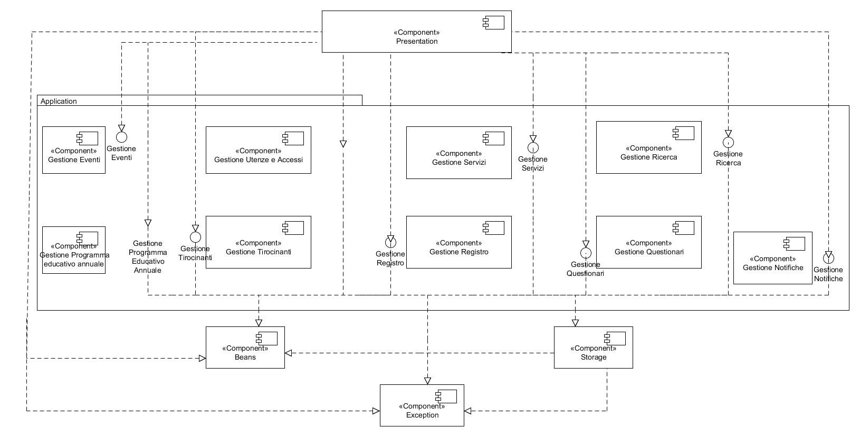
Component Diagram
Notes:
«Questo è il component diagram corrispettivo» basta questo, si può togliere se non c’è tempo
------ POSSIBILITA DI RIPETEZIONE CON ALTRI TEAM ------

Slide 12

Gestione dei dati persistenti
Il sistema @silo usa, per la gestione dei dati persistenti, un Database relazionale. Il DBMS scelto è MySql.
L'utilizzo di MySQL ha facilitato l'integrazione del sistema col database anche grazie a componenti esistenti come JDBC.
Notes:
Non è detto che questa slide rimarrà, Potreste lasciare solo il logo di MySql dicendo «come detto dal team X è stato scelto MySql come gestione dei dati persistenti e questa scelta andava bene per tutti e 3 i sottoteam»
------ POSSIBILITA DI RIPETEZIONE CON ALTRI TEAM ------

Slide 13
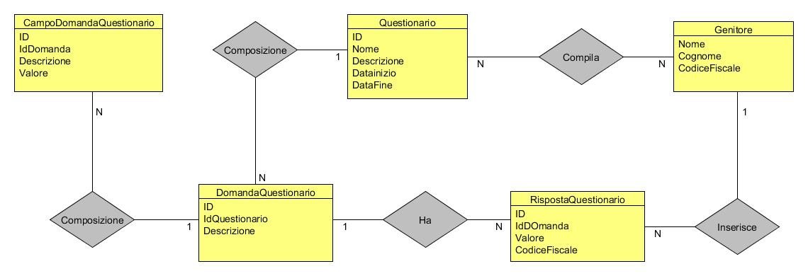
Gestione dei dati persistenti
ER Questionari
Notes:
Porzione del db solo per la gestione dei questionari (mancano le molteplicità 1:N N:N ecc ecc).
Come si può notare la gestione di questionari risulta complessa anche solo guardando la quantità di relazioni e entità.
Descrivere brevemente questa porzione di db, se il tempo manca non descriverla affatto basta il disegno.

Slide 14


Pro\Contro SDD
Contro:
Progettazione del DB relativa a questionari
Complessa
Modificata spesso
Ha portato ad una prima versione dell’SDD
Poco robusta
Inconsistente in alcune parti
Pro:
La suddivisione risultante ha una buona coesione e un basso accoppiamento
@silo
Notes:
Inizialmente la divisione in sottosistemi era poco coesa e c’era un alto accoppiamento
------ POSSIBILITA DI RIPETEZIONE CON ALTRI TEAM ------

Slide 15


Obiettivi di design
Funzionalità Questionario
Obiettivo:
Dare la possibilità di compilare questionari in cui i genitori possono esprimere un giudizio sulla qualità del servizio
Permettendo un’analisi oggettiva sulla qualità dei servizi offerti
Notes:
Scrivere meglio la parte di statistiche.
«Il problema era quello di permettere la compilazione dei questionari di valutazione dell’asilo ai genitori, consentendo a chi di dovere, nel nostro caso il delegato questionari di valutare e visionare le risposte di questi questionari»

Slide 16



Obiettivi di design
Funzionalità Questionario (2)
Garantendo:
Usabilità
Performance
Sicurezza
Notes:
Tutto questo garantendo:
Sicurezza, usabilità e performance…
Indicare cosa si intende per sicurezza (violazione privacy, questionari anonimi ecc)
Cosa si intende per usabilità (non rispondere alle stesse 20 domande, precompilazione delle risposte)
Cosa si intende per performance (a supporto dell’usabilità ci sono le performance, il questionario non può essere caricato o inserito in ore di attesa)

Slide 17


Obiettivi di design
Funzionalità Questionario, Trade Offs
Sicurezza
VS
Usabilità
Notes:
Usabilità vs Sicurezza, come si fa a permettere sia l’uno che l’altro?
La precompilazione delle domande deve per forza conoscere chi è il genitore dall’altra parte che compila il questionario l’importante però che il delegato questionari o chi per lui non visualizzi tale informazioni e veda le «statistiche» a priori da chi abbia compilato il questionario.
Tramite l’utilizzo di questionari completamente anonimi siamo riusciti però a soddisfare entrambe le necessità.

Slide 18


Obiettivi di design
Funzionalità Questionario, Trade Offs
Build
VS
Buy
Notes:
Costruire o riutilizzare (indicare l’utilizzo di buy non in senso di comprare ma nel senso di riutilizzo a spese di altre situazioni)
Si è scelto build…. Perché indicato nelle slide successive

Slide 19


Obiettivi di design
Funzionalità Questionario, Trade Offs
Build VS Buy
Build
PRO
Progettazione e realizzazione ad hoc
CONTRO
Oneroso impiego di risorse
Notes:
Spiegare perché build, evitando di leggere ciò che è scritto nella slide

Slide 20



Obiettivi di design
Funzionalità Questionario, Trade Offs
Build VS Buy (2)
Buy
PRO
Immediato
CONTRO
Poco personalizzabile
Costoso
Bassa usabilità
Notes:
Spiegare perché non Buy, evitando di leggere la slide

Slide 21

Questionari
Green Field Engineering

Slide 22


Obiettivi di design
Funzionalità Forum
Problema:
Consentire comunicazione diretta tra Genitori e Asilo
Notes:
Il problema era di permettere una comunicazione diretta tra i genitori e il personale dell’asilo, consentendo ad entrambi di trarne «profitto» da questa comunicazione

Slide 23
Obiettivi di design
Funzionalità Forum, Trade Offs
Anche in questo caso…
Build
VS
Buy
Notes:
«Anche in questo caso avevamo il dilemma
Costruiamo noi un forum ad hoc o riutilizziamo un sistema già presente?
Abbiamo deciso di riutilizzare un sistema già presente in quanto le nostre necessità venivano soddisfatte praticamente appieno da un particolare sistema presente in rete, ma quale è stato il processo che ci ha portato a questa decisione?»

Slide 24
Obiettivi di design
Funzionalità COTS Forum
Funzionalità\ Caratteristica | Importanza (min 1 max 5)
Possibilità di integrare gli account di @silo facilmente | 4
Funzionalità di inserimento, modifica, cancellazione spostamento argomenti e commenti | 5
Usabilità lato utente forum | 5
Usabilità lato amministratore forum | 4
Funzionalità di gestione sicurezza e privacy. Facilità di inserire criteri di sicurezza lato amministrazione | 5
Open source | 5
Free | 5
Conoscenze dei team members sulla componente | 4
Notes:
«Prima di tutto abbia trascritto le funzionalità che una componente cots doveva avere per essere al caso nostro, indicandone la relativa importanza.
Tra le varie funzionalità base che dovrebbe offrire una cots per un sistema di forum ad esempio la possibilità di inserimento, modifica, cancellazione e spostamento di argomenti e commenti, avevamo bisogno che l’unione del sistema cots ad atsilo fosse semplice e ci permettesse di integrare gli account di atsilo con il forum. Per unificazione degli account intendiamo una gestione degli account tipo esse3, dove si effettua più volte il login ma le credenziali di accesso sono le stesse sia per atsilo che per il forum»
ho scritto queste parole di getto ci sarà qualche errore di italiano ma il senso è questo

Slide 25
Obiettivi di design
Funzionalità COTS Forum (2)
Funzionalità caratteristica \Componente | Forum di forum free o di free forum | Phpbb | Simple machine forums | Vbulletin
Possibilità di integrare gli account di Atsilo facilmente | 1 | 4 | 0 | 5
Funzionalità di inserimento, modifica, cancellazione spostamento argomenti e commenti | 5 | 5 | 5 | 5
Usabilità lato utente forum | 4 | 5 | 5 | 5
Usabilità lato amministratore forum | 3 | 4 | 4 | 3
Funzionalità di gestione sicurezza e privacy. Facilità di inserire criteri di sicurezza lato amministrazione | 4 | 5 | 5 | 5
Open source | 0 | 5 | 0 | 0
Free | 3 | 5 | 5 | 0
Conoscenze dei team members sulla componente | 3 | 4 | 0 | 1
Notes:
«Dopo aver indicato le funzionalità richieste abbiamo messo a paragone i vari sistemi di forum più famosi presenti in rete. Dopo un attenta analisi si è optato per Phpbb, i discriminanti sono state sicuramente gli ultimi 3 fattori, dove gli altri sistemi «cadevano» phpbb è free ed open source garantendo comunque le altre funzionalità richieste>

Slide 26

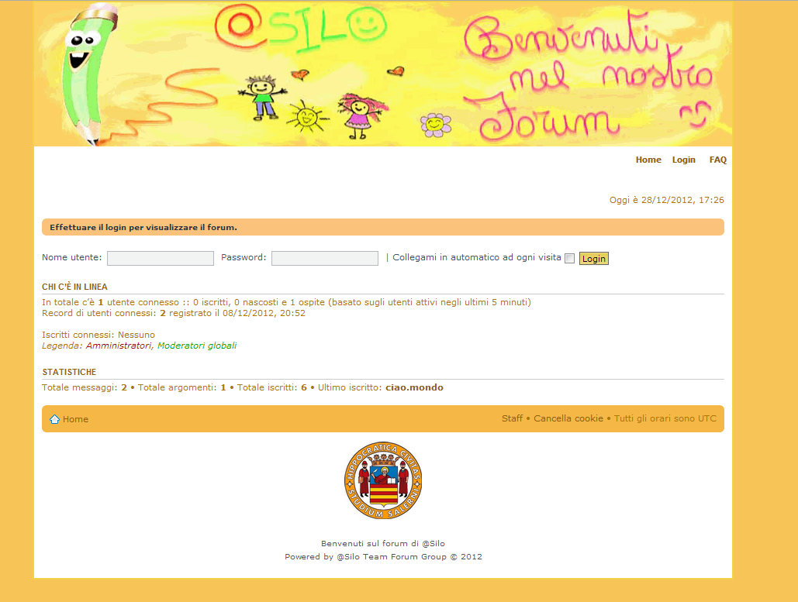
Obiettivi di design
Funzionalità COTS Forum (3)
Data la tabella vista in precedenza
Si è scelto phpbb
Notes:
Quindi la scelta è ricaduta proprio su phpbb, ed il forum ed il sistema atsilo gestiscono gli stessi account permettendo cosi di evitare che gli impiegati dell’asilo e i genitori ricordino più account quando utilizzano il nostro sistema

Slide 27
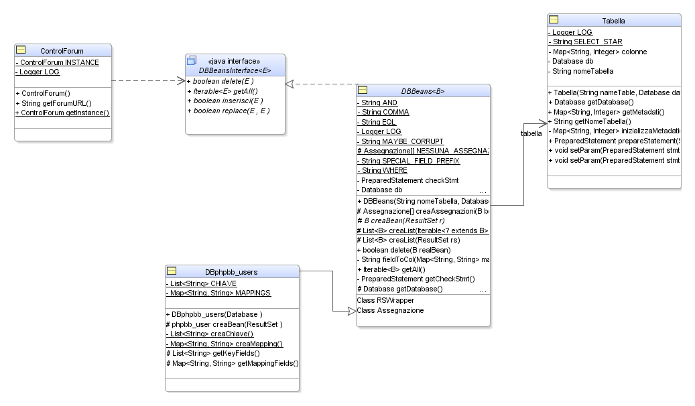
Riuso
Design Pattern, Forum
Notes:
Descrivere il dp, descrivere il problema ed indicarne la soluzione, dire «perché abbiamo usato questa soluzione?»

Slide 28
Mapping Da Contratti ad Eccezioni
Non sono state controllate le invarianti
Non avrebbe Individuato molti bug perché:
Il testing di unità è stato eseguito dallo sviluppatore stesso
Molto ridondate.
OCL classe ControlQuestionario
metodo inserisciDomanda(int IdQuestionario, Domanda domanda)
* @pre idQuestionario>0 AND domanda != null * @post questionario.getDomande.size()=@pre questionario.getDomande.size() +1
Notes:
La slide è autoesplicativa, evitate però di leggerla

Slide 29


Pro\Contro del ODD
Contro:
Nella prima versione dell’ ODD
Design Pattern poco descritti
Nell’ultima versione dell’ODD
Alcuni Javadoc sono in inglese altri in italiano
Pro:
Nonostante non tutte le funzionalità siano state implementate
Il database di queste parti è presente
E coerente con la fase di analisi
Notes:
Inserite i pro e i contro del ODD secondo voi, siate specifici sulla nostra parte anche di cose che non sono questionario o forum (solo qui potete farlo)
------ POSSIBILITA DI RIPETEZIONE CON ALTRI TEAM ------

Slide 30

Obiettivi di Implementazione
Implementare sottosistemi con priorità alta
Questionari
Testing di unità
Rispettare la data di consegna
Realizzare il sottosistema Questionari in maniera aderente a tutti i requisiti funzionali e non funzionali entro il 21/12/2012
Notes:
Cercare di dire «abbiamo indicato gli obiettivi prima ora abbiamo cercato di applicarli, nel giro di 14 giorni»

Slide 31

Demo
Notes:
Cercare di dire «abbiamo indicato gli obiettivi prima ora abbiamo cercato di applicarli, nel giro di 14 giorni»

Slide 32
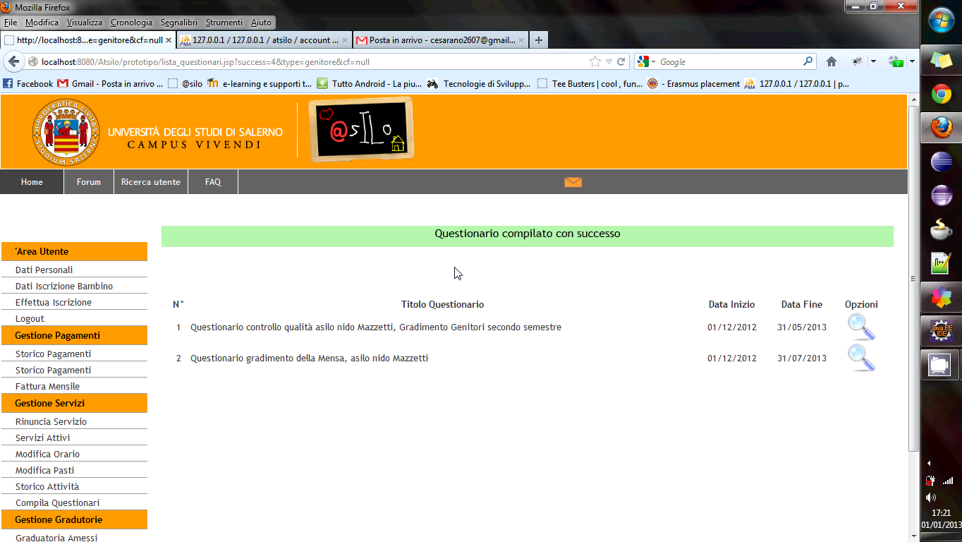
Demo
Notes:
Cercare di dire «abbiamo indicato gli obiettivi prima ora abbiamo cercato di applicarli, nel giro di 14 giorni»

Slide 33

Difetti Implementazione
Elevata complessità della classe
ControlQuestionario
Porzioni di codice poco commentate
Presenza di un unica Eccezione
QuestionarioException
Notes:
Motivo dell’elevata complessità:
Mancanza di tempo per suddividere le responsabilità in piu classi
Motivo della mancanza di commenti
Poco tempo
Motivo della mancanza di eccezioni
Poco tempo

Slide 34

Pregi Implementazione
Sistema aderente ai requisiti e alle aspettative del cliente
Implementazione della gestione Eventi (priorità media)
Integrazione account Forum e Atsilo
Notes:
Mettere anche dei pregi

Slide 35

Testing di unità
Tramite Junit
Per procedere con il testing abbiamo utilizzato le Classi di Equivalenza
Eccone un esempio
Classe: ControlQuestionari Layer: Application
Metodo:
/**
* Metodo che controlla se il questionario è editabile (modificabile o cancellabile)
* un questionario è editabile se non è in vigore.
* Un questionario è in vigore se la data odierna è compresa tra la data di inizio del questionario e
* la sua data di fine
*@param questionario
* @return boolean , true se il questionario è editabile, false altrimenti
* @pre : q!=null
**/
public boolean isEditable(Questionario questionario)

Slide 36
Testing di unità
Casi Di Test
Caso di test | Output Atteso
Questionario editabile | True
Questionario non editabile | False

Slide 37
Testing di unità
1° Report Casi Di Test
Caso di test | Output Atteso | Output Ottenuto
Questionario editabile | True | True
Questionario non editabile | False | True

Slide 38
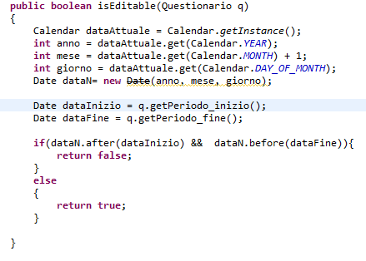
Testing di unità
Bug rilevato
Questo costruttore crea
una data con anno -1900 a
quello attuale
Essendo le date scorrette
(anno 112 ca) sempre falsa
Quindi il flusso si sposta nel
costrutto else

Slide 39
Testing di unità
2° Report Casi Di Test
A seguito correzione bug
Caso di test | Output Atteso | Output Ottenuto
Questionario editabile | True | True
Questionario non editabile | False | False

Slide 40
Pro\Contro del Testing
Contro:
Necessario tempo per :
Apprendere JUnit
Realizzazione Test Case
Poco tempo a disposizione
Pro:
Revisione mirata del sottosistema Questionari
Notes:
Non obbligatoria

Slide 41

Conclusioni
Cosa è andato per il verso giusto
Notes:
------ POSSIBILITA DI RIPETEZIONE CON ALTRI TEAM ------

Slide 42

Conclusioni
Cosa è andato per il verso sbagliato
Notes:
------ POSSIBILITA DI RIPETEZIONE CON ALTRI TEAM ------

Slide 43

Conclusioni
Cosa faremo nel prossimo progetto che non abbiamo fatto
Notes:
------ POSSIBILITA DI RIPETEZIONE CON ALTRI TEAM ------

Slide 44


Conclusioni
Quanto reputiamo buono il nostro sottosistema
Notes:
------ POSSIBILITA DI RIPETEZIONE CON ALTRI TEAM ------

